Slide 1

Благотворительный фонд
«Отечество. Культура. Образование.»
Отчет о деятельности 2017 год

Slide 2
Благотворительный фонд «Отечество. Культура. Образование.» в лице Председателя Правления Макарова Ильи Владимировича существует с 2013 года и имеет большой опыт проведения проектов и мероприятий в области культуры и искусства, социального проектирования, образования и просвещения, а также получения субсидий из местного, регионального бюджета.
Цели создания и деятельности фонда:
содействие деятельности в сфере образования, просвещения, культуры, духовного развития личности для распространения христианских ценностей в современном обществе, популяризацию русской и Петербургской культуры, сохранения и развития, передачи исторического и культурного наследия,
содействие духовно-нравственному воспитанию детей и молодежи,
содействие укреплению престижа и роли семьи в обществе.

Slide 3
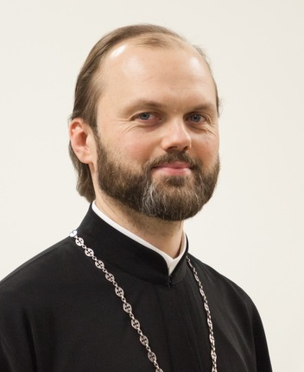
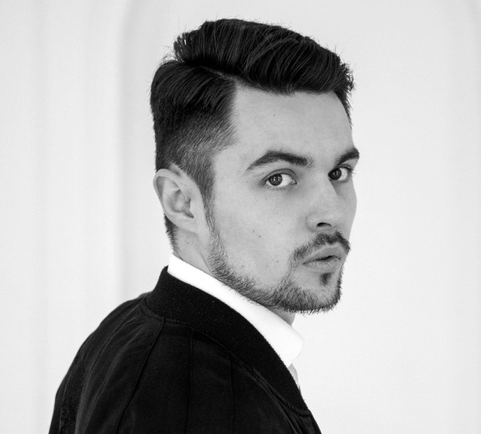
Наша команда
Председатель Правления фонда -
Макаров Илья Владимирович
Главный Помощник
Председателя Правления -
Ляпустин Евгений

Slide 4
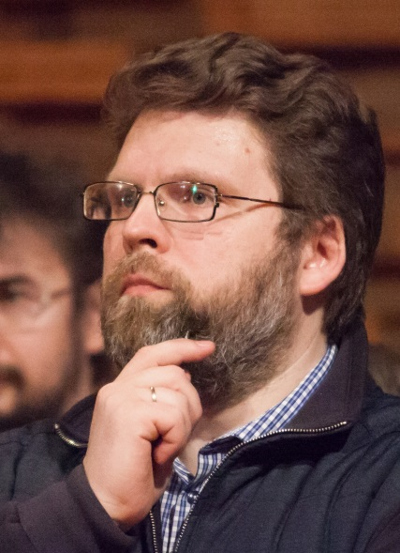
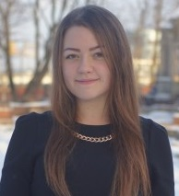
Наша команда
Координатор концертных программ и
мероприятий -
Герасимов Юрий
Пресс-секретарь фонда –
Яноевская Ксения

Slide 5
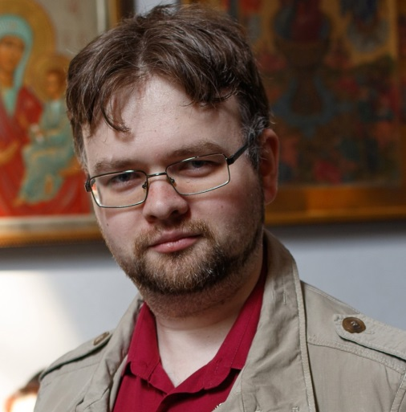
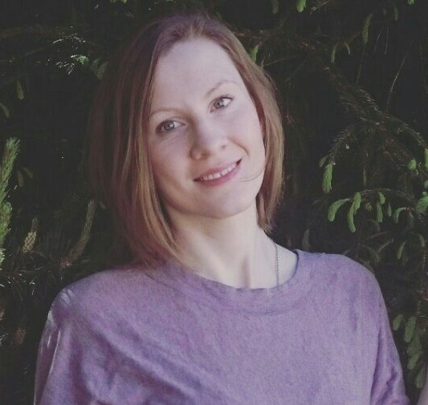
Наша команда
Контент-менеджер фонда -
Белов Сергей
Бухгалтер фонда –
Герасимова Екатерина

Slide 6
Реализованные проекты
Музыкальный проект ««Апостолы тысячелетий»
Издание книги "Священномученик митрополит Петроградский и Гдовский СЕРАФИМ»
Музыкальный проект «Перезвоны столетий: 1917–2017»
Духовно-просветительский художественно-музыкальный проект «Заступники столетий»

Slide 7
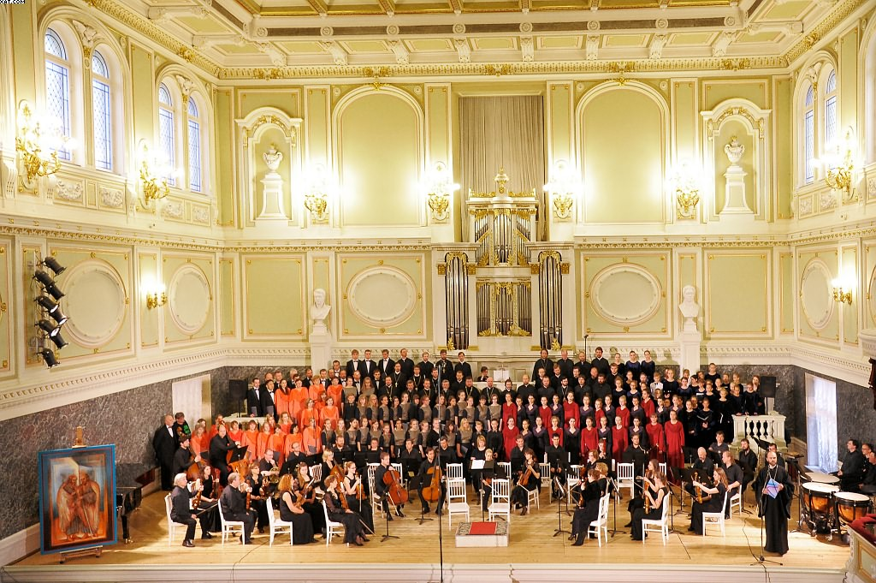
Музыкальный проект ««Апостолы тысячелетий»
В рамках празднования 1950-летия преставления первоверховных апостолов Петра и Павла 12 июля 2017г. в Государственной академической капелле состоялся концерт «Апостолы тысячелетий».

Slide 8
Музыкальный проект ««Апостолы тысячелетий»
С произведениями мирового музыкального наследия выступили Хор духовенства Санкт-Петербургской митрополии,
Большой симфонический оркестр Северо-Запада,
Детский хор школы искусств имени Михаила Глинки и
участники III Международного фестиваля "Петровские дни".
Вели концерт заслуженная артистка России Анастасия Мельникова и народный артист РФ Александр Галибин.
Сцену украсило изображение апостолов Петра и Павла художника Максима Бови.
География проекта: г. Санкт-Петербург
Количество благополучателей: 800 чел.

Slide 9
Музыкальный проект ««Апостолы тысячелетий»
Общий объем затрат на подготовку и проведение мероприятия
№ п/п | Вид затрат | Сумма, руб.
1. | Аренда сценической площадки | 150 000 руб.
2. | Оплата услуг артистов, творческих специалистов и участников творческих коллективов, участвующих в мероприятии | 180 000 руб.
3. | Оплата услуг административно-хозяйственного и технического персонала, иных специалистов, привлекаемых в связи с проведением мероприятия | 31 500 руб.
4. | Разработка и изготовление полиграфической продукции | 40 000 руб.
ИТОГО: |  | 401 500 руб.
Соорганизаторы: Комитет по культуре г. Санкт-Петербурга,
Некоммерческое партнерство "Центр Культурных Инициатив,
Совет по культуре Санкт-Петербургской епархии.

Slide 10
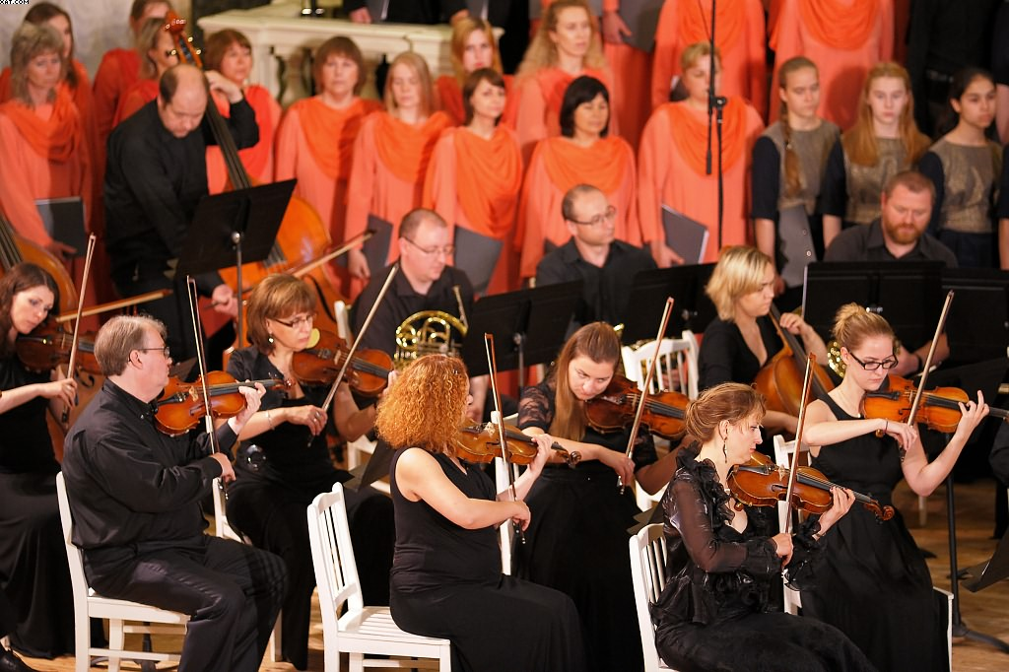
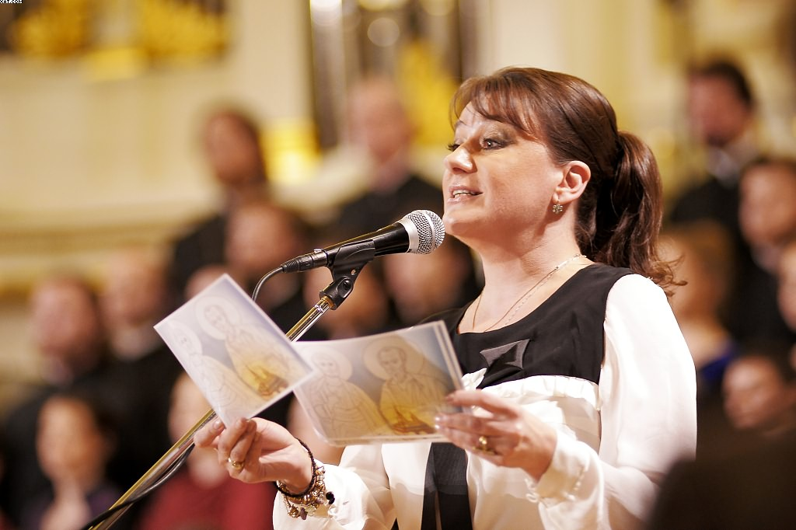
Музыкальный проект ««Апостолы тысячелетий»

Slide 11
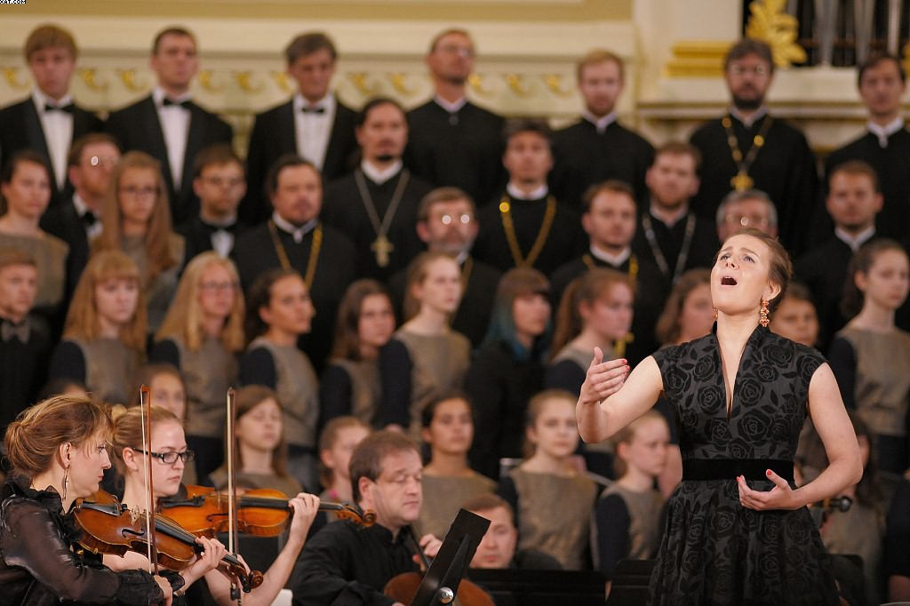
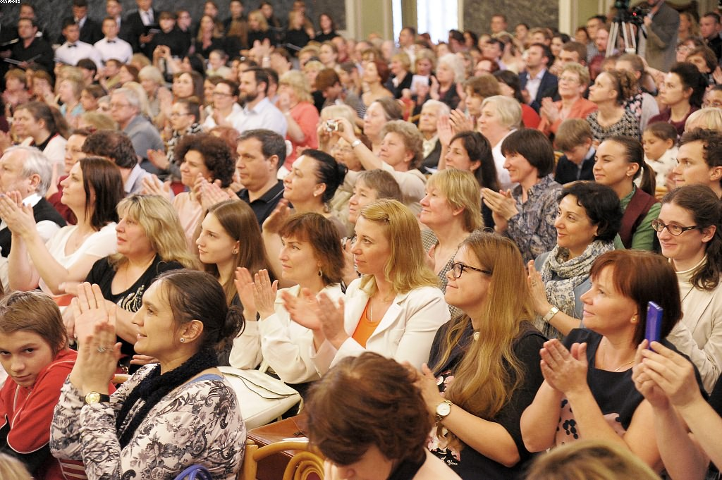
Музыкальный проект ««Апостолы тысячелетий»

Slide 12
Издание книги "Священномученик митрополит Петроградский и Гдовский СЕРАФИМ»
Книга посвящена выдающейся исторической личности, потомку православного российского рода, герою войны, представителю культуры и науки священномученику митрополиту Петроградскому и Гдовскому СЕРАФИМУ(1856-1937)
Тираж: 1000 экземпляров.
География проекта: г. Санкт-Петербург
Общий объем затрат на подготовку к печати и издание книги (тиражом 1000 экз.) : 255 000 руб.
143 000 руб. –субсидия от Комитета по печати и взаимодействию
со средствами массовой информации Санкт-Петербурга.
112 000 руб.- софинансирование.

Slide 13

Издание выпущено при поддержке
Комитета по печати и взаимодействию
со средствами массовой информации Санкт-Петербурга
и Отдела религиозного образования и катехизации Санкт-Петербургской епархии

Slide 14
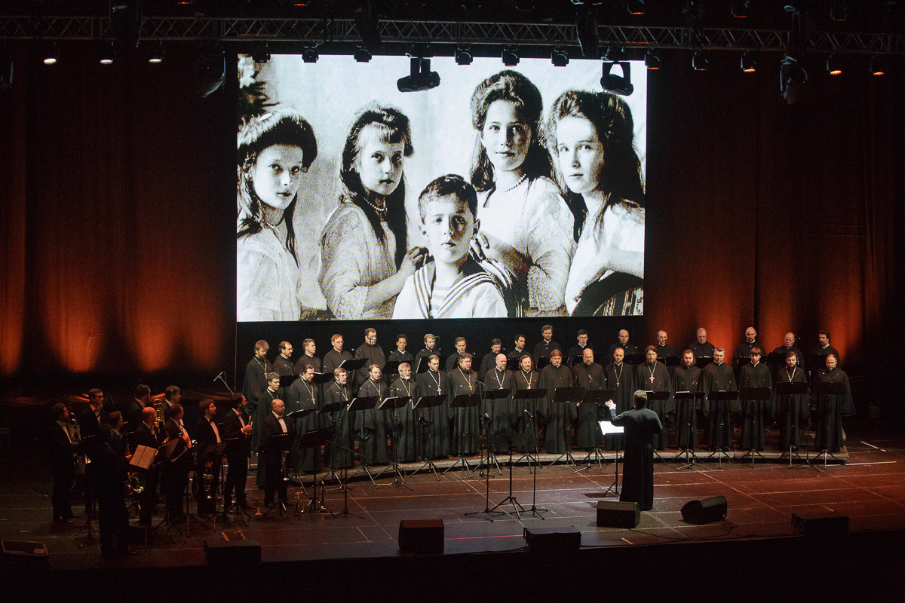
Музыкальный проект «Перезвоны столетий: 1917–2017»
В годовщину столетия революции и начала подвига новомучеников и исповедников российских, 7 ноября, в Ледовом дворце состоялся концерт "Перезвоны столетий. 1917-2017 год".

Slide 15
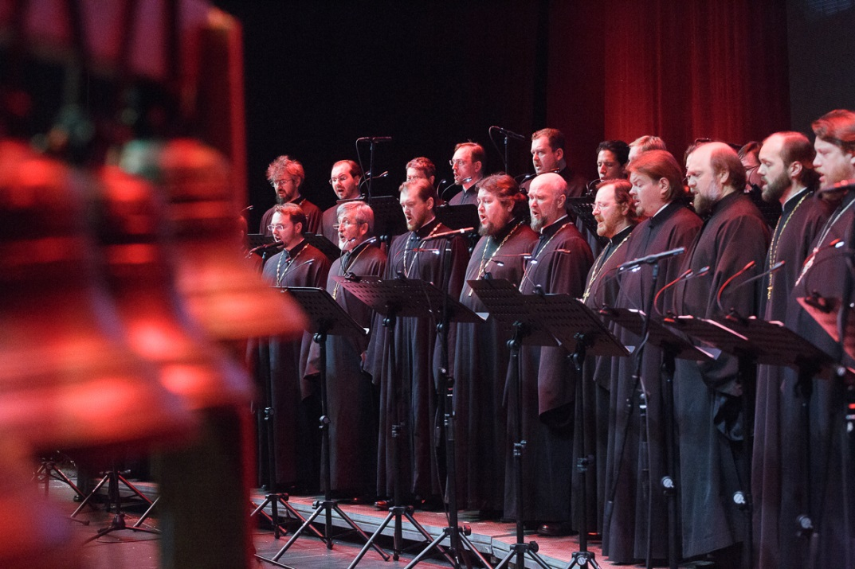
Музыкальный проект «Перезвоны столетий: 1917–2017»
В концерте приняли участие хор духовенства Санкт-Петербургской митрополии под руководством Юрия Герасимова, ансамбль "Кронверк Брас" под руководством Ильи Кузнецова (коллектив - автор аранжировок всех прозвучавших песен), звонарь храма Сретения Господня г. Санкт-Петербурга Андрей Иванов.
Ведущие вечера - заслуженная
артистка России
Анастасия Мельникова и
народный артист России
Александр Галибин.

Slide 16

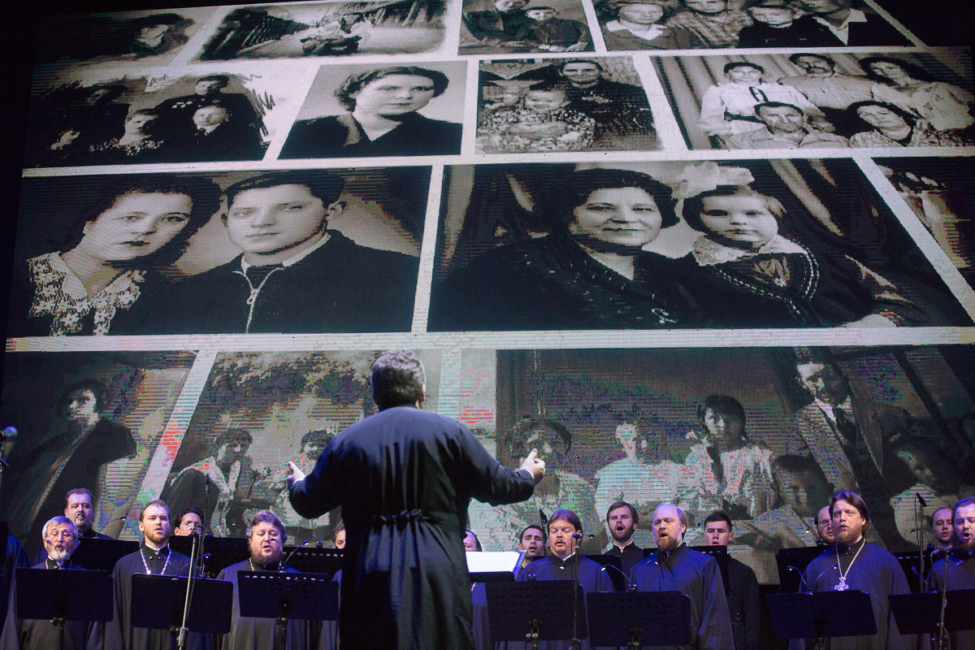
Музыкальный проект «Перезвоны столетий: 1917–2017»
География проекта: г. Санкт-Петербург
Количество благополучателей: 2100 чел.

Slide 17
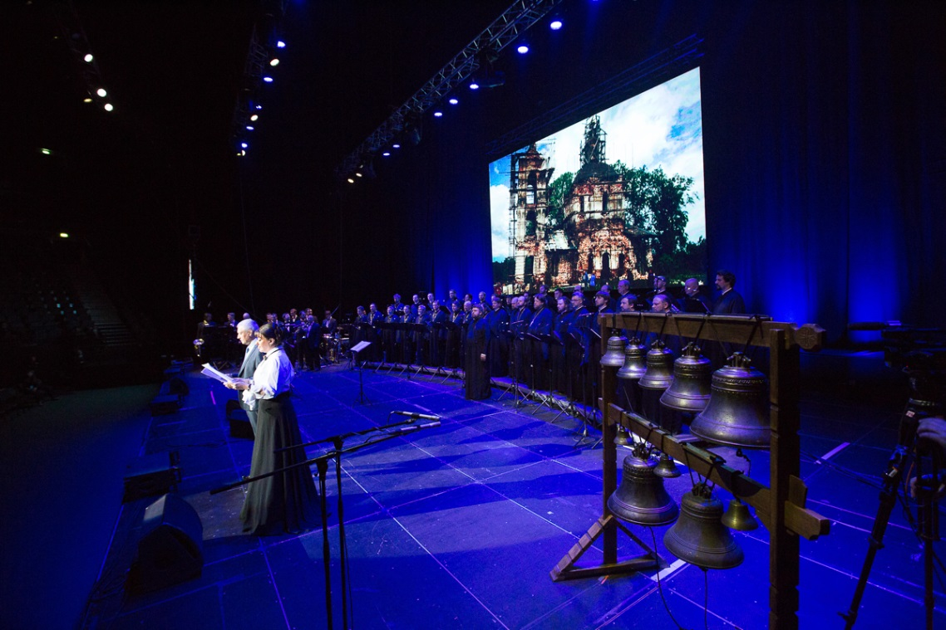
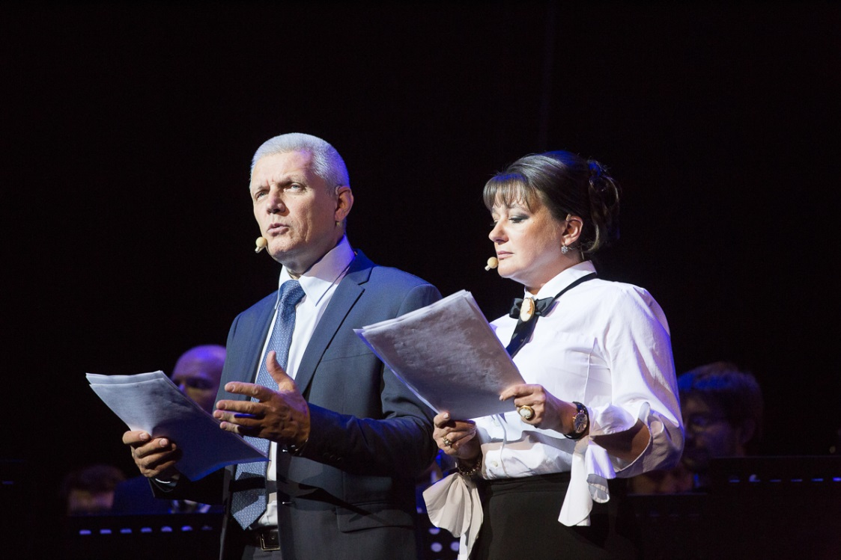
Музыкальный проект «Перезвоны столетий: 1917–2017»

Slide 18
Музыкальный проект «Перезвоны столетий: 1917–2017»
Общий объем затрат на подготовку и проведение мероприятия
№ п/п | Вид затрат | Сумма, руб.
1. | Аренда сценической площадки | 700 000 руб.
2. | Оплата услуг артистов, творческих специалистов и участников творческих коллективов, участвующих в мероприятии | 270 000 руб.
3. | Оплата услуг административно-хозяйственного и технического персонала, иных специалистов, привлекаемых в связи с проведением мероприятий | 72700 руб.
4. | Разработка и изготовление полиграфической продукции | 68 000 руб.
ИТОГО: |  | 1 110 700 руб.
Соорганизаторы: Комитет по культуре г. Санкт-Петербурга,
Некоммерческое партнерство "Центр Культурных Инициатив,
Совет по культуре Санкт-Петербургской епархии.

Slide 19
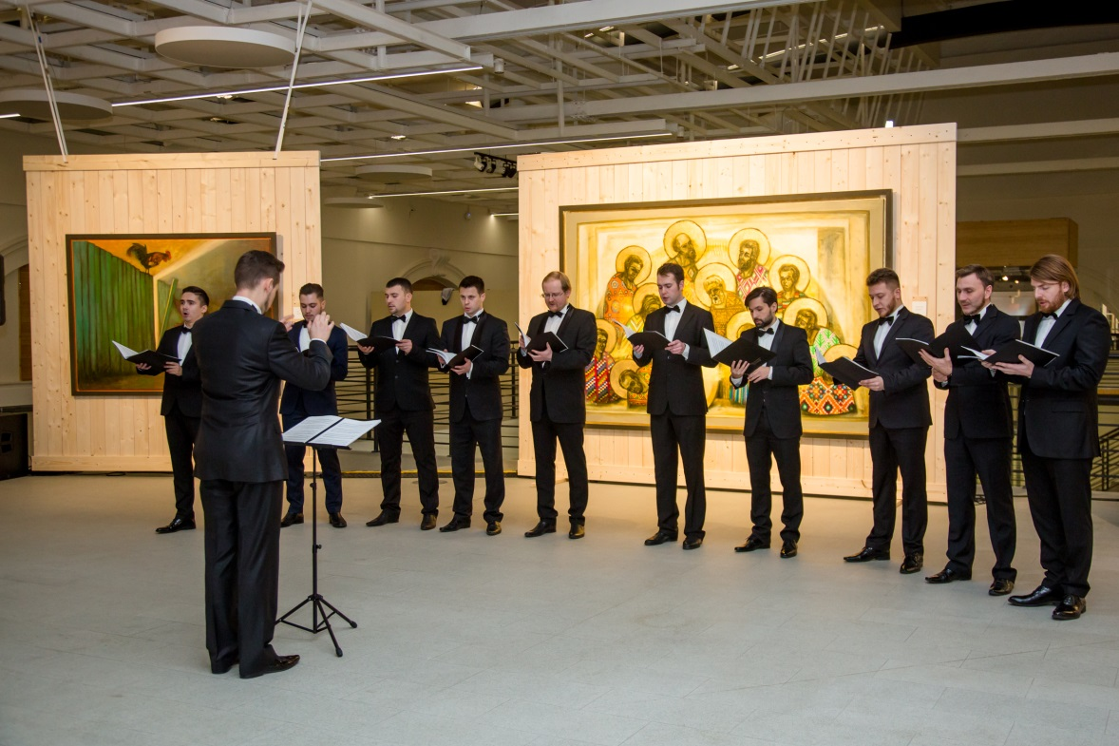
Духовно-просветительский художественно-музыкальный проект «Заступники столетий»
С 13 по 18 декабря 2017 г. в Центральном выставочном зале «Манеж»
прошел духовно-просветительский музыкально-художественный проект
«Заступники столетий»,
в рамках которого состоялось
Торжественное
открытие Рождественских
образовательных чтений в
Санкт-Петербурге.

Slide 20
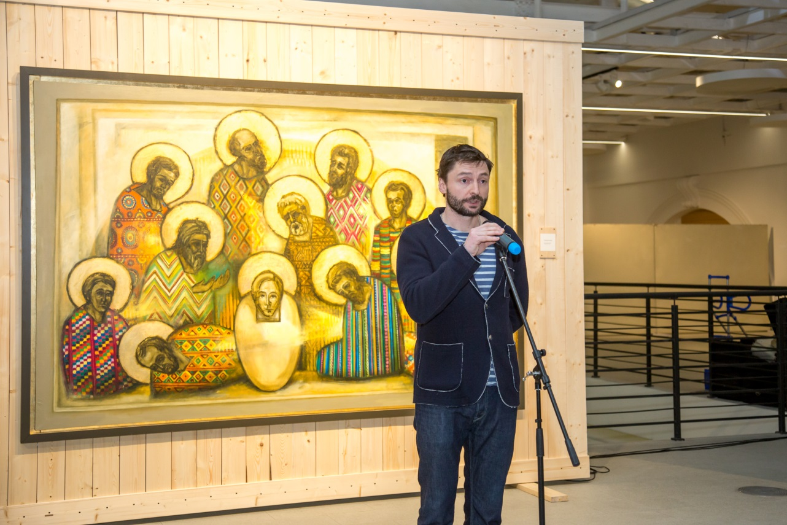
Духовно-просветительский художественно-музыкальный проект «Заступники столетий»
География проекта: г. Санкт-Петербург
Количество благополучателей: 2100 чел.

Slide 21
13 декабря 18:00 состоялось открытие выставки-трилогии живописных работ петербургского художника Максима Бови.
14 декабря 16:00 состоялось торжественное открытие Рождественских образовательных чтений в Санкт-Петербурге.
15 декабря 17:00 прошел мастер-класс для педагогов петербургского режиссера и продюсера Алены Поликовской с презентацией мультимедийных и телевизионных проектов «Православный мир России», «Жизнь за веру». Музыкальным украшением стало выступление Женского хора Музыкального училища им. Н.Римского-Корсакова под управлением Сергея Екимова и Студенческого оркестра Санкт-Петербургской консерватории под управлением ректора консерватории Алексея Васильева.
18 декабря 17:00 в рамках закрытия проекта «Заступники столетий» прошел интерактивный мастер-класс программы «Организация экскурсионно-паломнической деятельности» Центра подготовки церковных специалистов при СПбДА.

Slide 22
Духовно-просветительский художественно-музыкальный проект «Заступники столетий»
Общий объем затрат на подготовку и проведение мероприятия
№ п/п | Вид затрат | Сумма, руб.
1. | Оплата услуг по обеспечению мероприятия сценическими и другими конструкциями | 300 000 руб.
2. | Оплата услуг артистов, творческих специалистов и участников творческих коллективов, участвующих в мероприятии | 120 000 руб.
3. | Оплата услуг административно-хозяйственного и технического персонала, иных специалистов, привлекаемых в связи с проведением мероприятий | 50 000 руб.
4. | Разработка и изготовление полиграфической продукции | 30 000 руб.
ИТОГО: |  | 500 000 руб.
.
Соорганизаторы: Комитет по культуре г. Санкт-Петербурга,
Совет по культуре Санкт-Петербургской епархии.

Slide 23
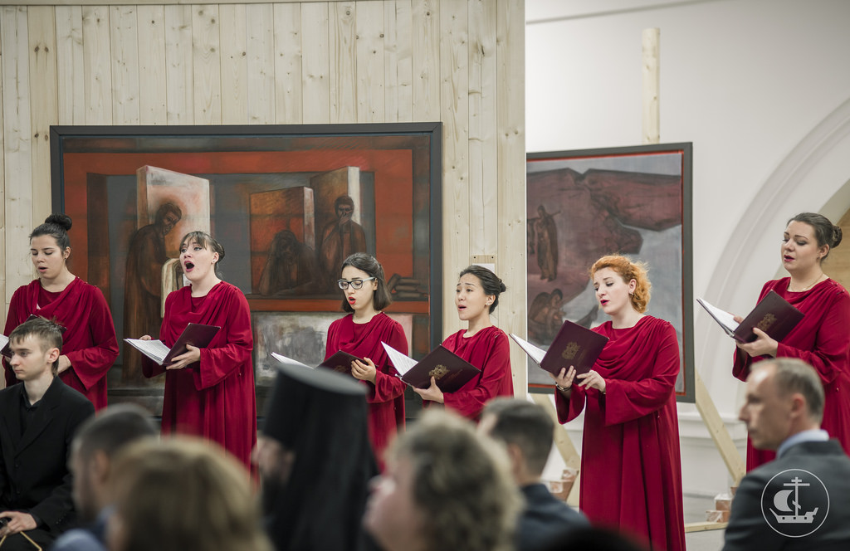
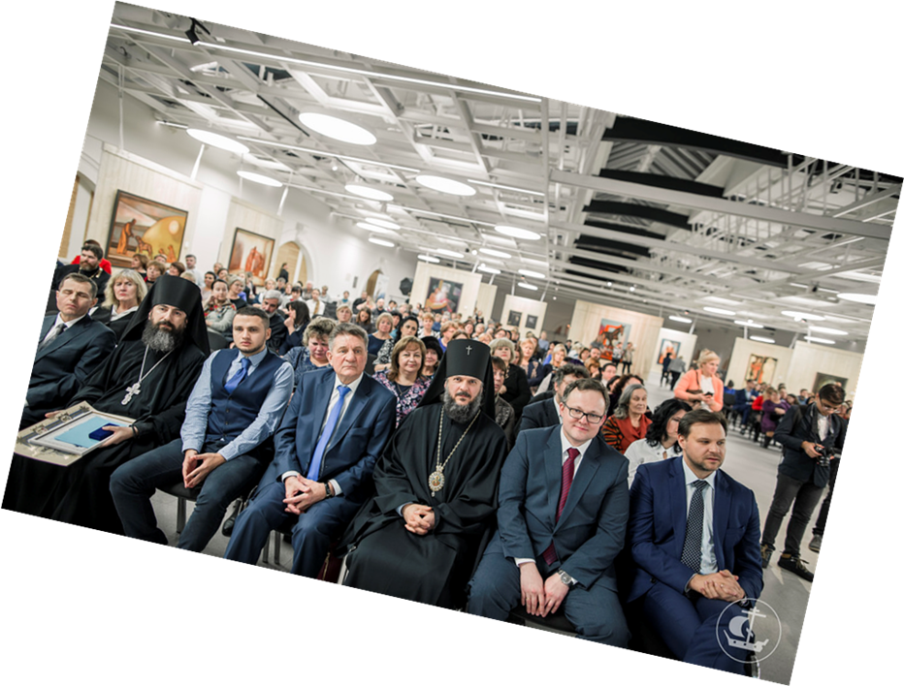
Духовно-просветительский художественно-музыкальный проект «Заступники столетий»

Slide 24
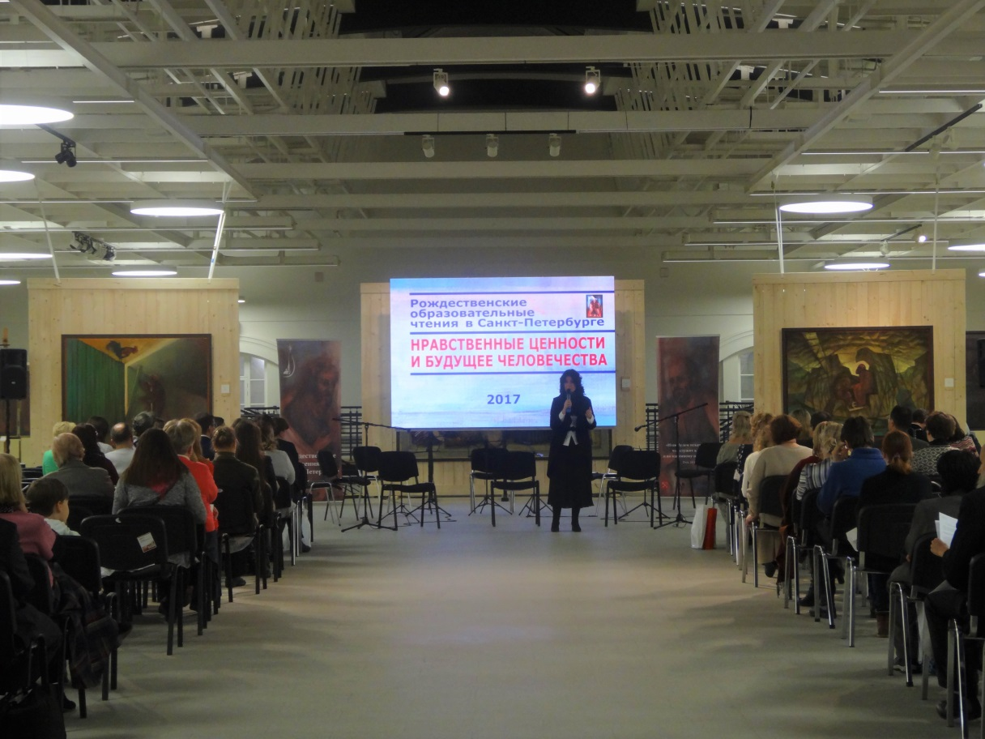
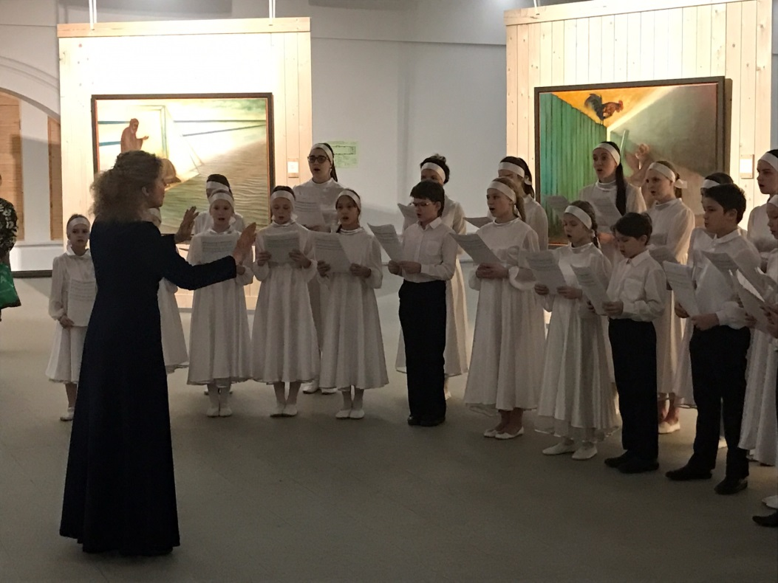
Духовно-просветительский художественно-музыкальный проект «Заступники столетий»

Slide 25
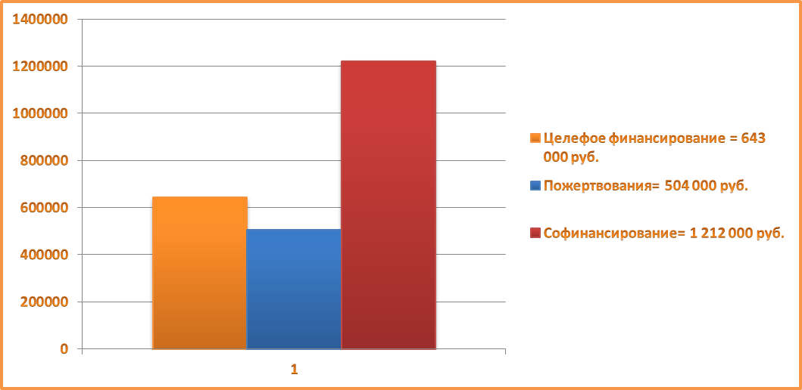
Финансовый отчет
Всего за 2017 г. денежные поступления

Slide 26
РЕКВИЗИТЫ
Полное наименование: благотворительный фонд «Отечество. Культура. Образование.»
Сокращенное наименование: БФ «ОКО»
ИНН 7806290756
КПП 780601001
ОГРН 1137800006398
Адрес (юр/почт): 195248, г. Санкт - Петербург, Ириновский пр., д.2
р/счет 40703810910000000345 в Филиале ОПЕРУ ОАО Банк ВТБ в Санкт – Петербурге
г. Санкт-Петербург
к/счет 30101810200000000704
БИК 044030704
ОГРН 1137800006398
ОКТМО 40351000
ОКПО 27459962
ОКАТО 40278564000
Председатель Правления Фонда : Макаров Илья Владимирович
Тел. (812) 222-43-86 Моб. тел. 8 921 300 82 40
е-mail: im@eoro.ru
Сайт в интернете: http://bf-oko.pravorg.ru

